Slide 1
의생명 문헌 기반 약물 유사도 계산 방법 소개 및 실습
서울대학교 의생명지식공학연구실
심용선
yongsun0926@snu.ac.kr

Slide 2
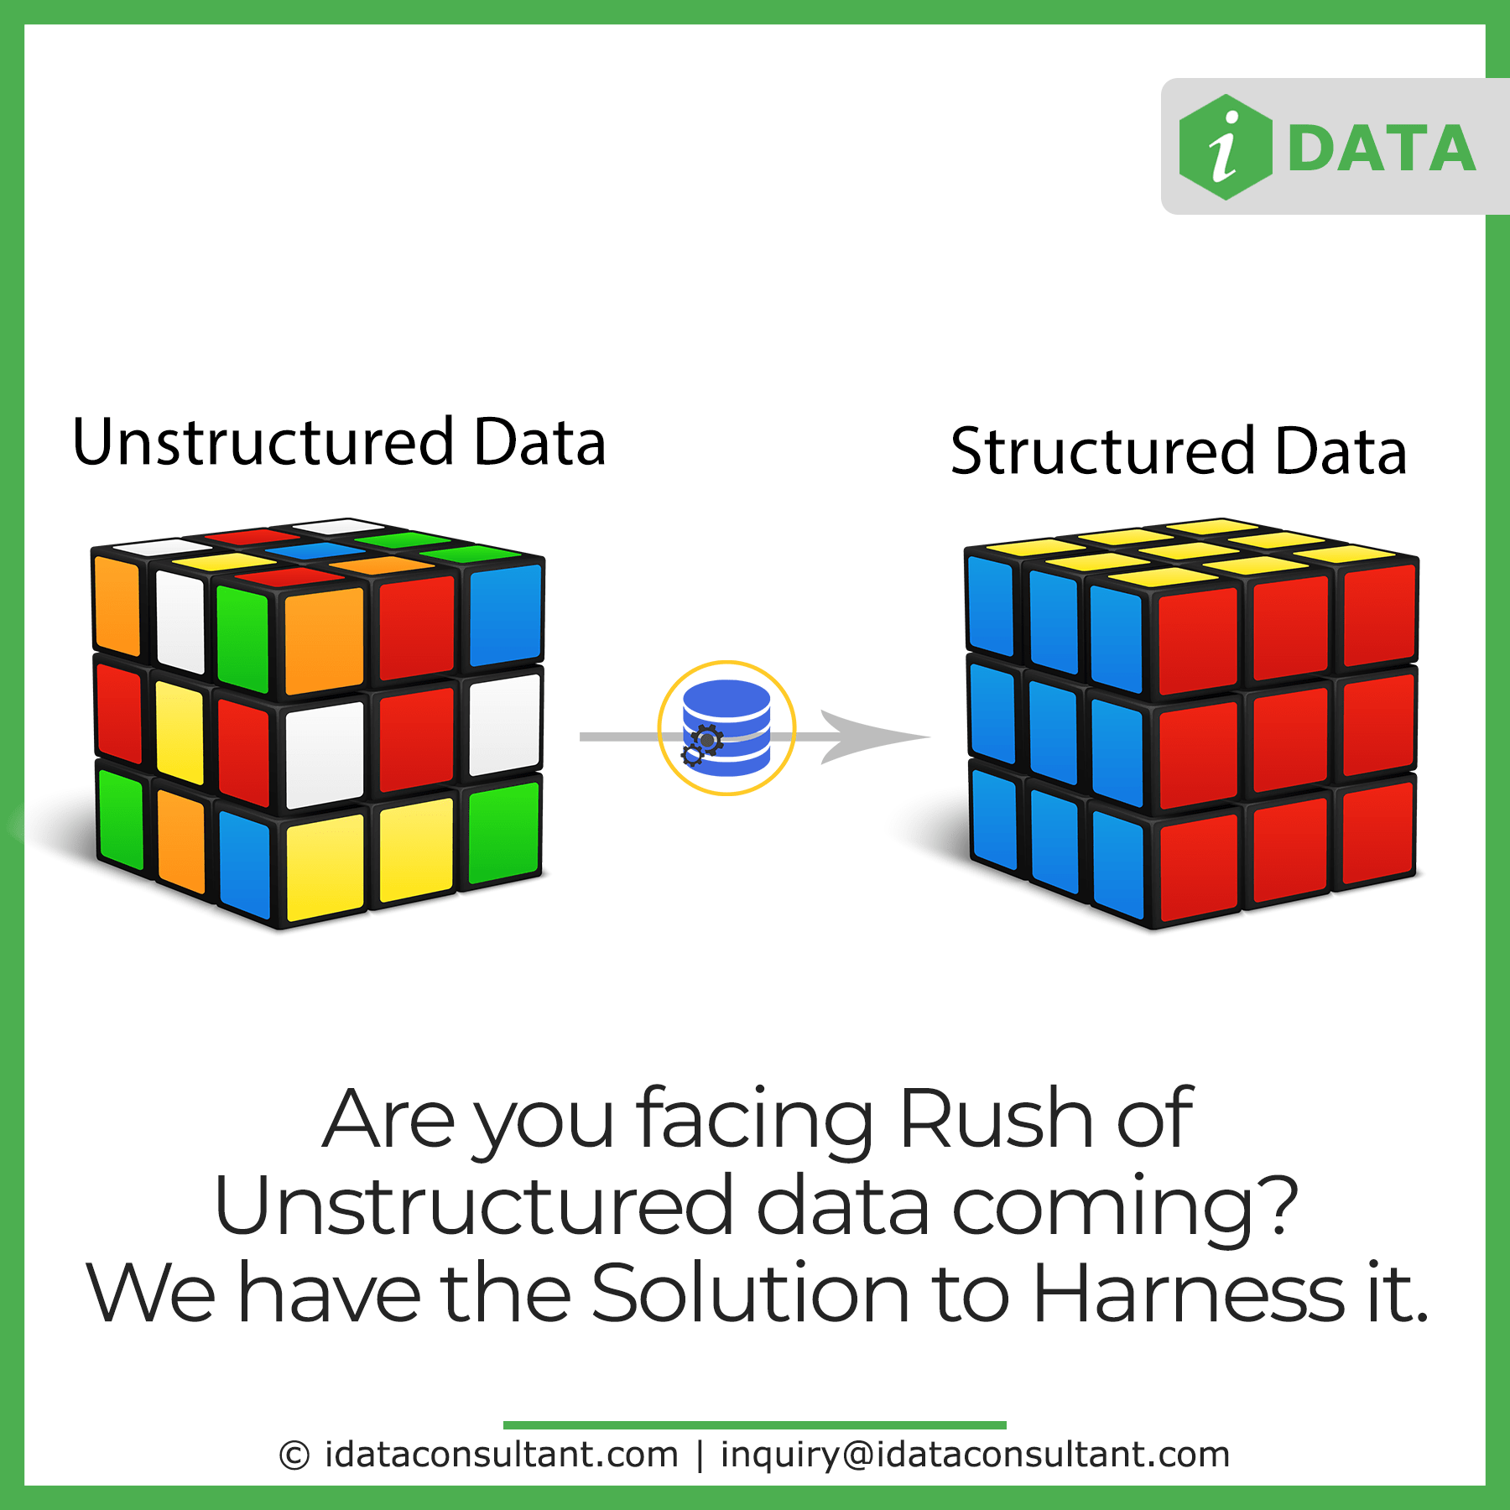
Data Type
Structured Data
Unstructured Data
고정된 필드에 저장된 데이터
관계형 데이터 베이스, 스프레드시트 등
구조 변경에 있어 제한됨
별도의 분석 처리 기술 없이 간단한 쿼리를 통하여 원하는 데이터 추출 가능
고정된 필드에 저장되어 있지 않은 데이터
텍스트 문서, 이미지/동영상/음성 데이터 등
구조 변경에 있어 자유로움
다양하고 방대한 양의 데이터를 처리할 수 있는 별도의 분석 처리 기술 필요

Slide 3
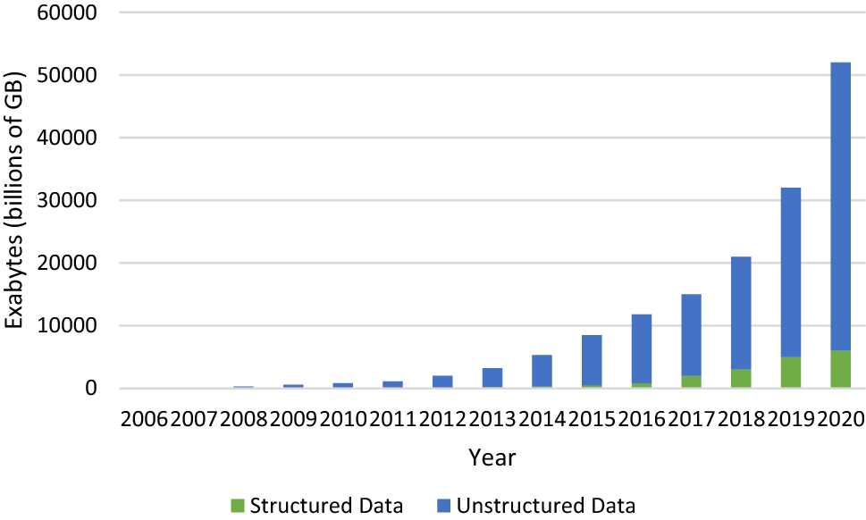
Structured/Unstructured Data Growth Rate Comparison
정형·비정형데이터 증가 추세
Azad, P., Navimipour, N. J., Rahmani, A. M., & Sharifi, A. (2020). The role of structured and unstructured data managing mechanisms in the Internet of things. Cluster computing, 23(2), 1185-1198.

Slide 4
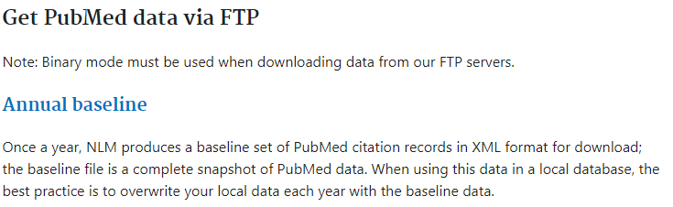
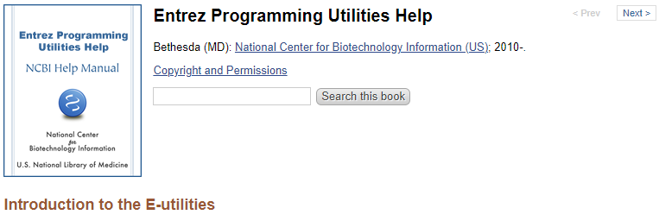
Text Data Collection
Download
Use API
https://eutils.ncbi.nlm.nih.gov/entrez/eutils/esearch.fcgi?db=pubmed&term=Bivalirudin+OR+Argatroban

Slide 5
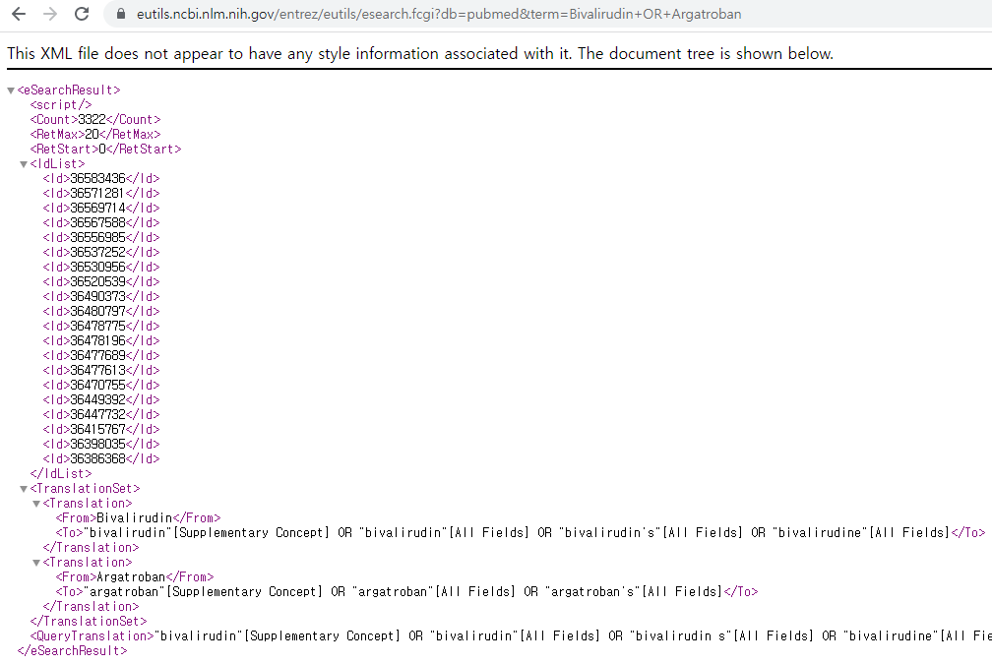
Text Data Collection

Slide 6
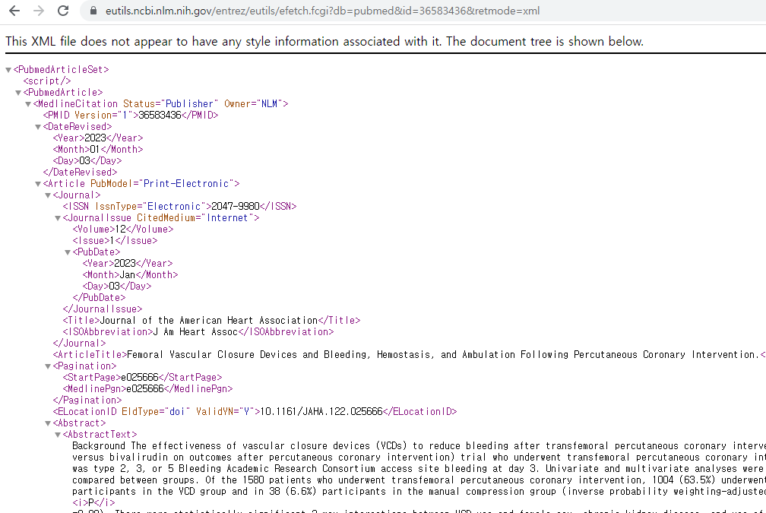
Text Data Collection

Slide 7
Text Preprocessing
Tokenization
문서를 토큰 단위로 분리하는 기법
토큰의 단위가 상황에 따라 다르지만, 보통 의미 있는 단위로 토큰을 정의
Lemmatization
다양한 형태로 표현되어 있는 단어를 일반형태로 변형하는 기법
단어의 의미적인 단위를 고려하고, 형태소 분석을 통해 수행
Lemmatization을 수행할 경우, 품사 정보가 남아있기 때문에 의미론적 관점에서 더 효과적
Remove Stopwords
자주 등장하지만 분석에 있어 큰 의미가 없는 단어들을 제거하는 과정
예를 들면, I, a, the, 조사, 접미사 같은 단어들은 문장에서는 자주 등장하지만 실제 분석에 있어 의미가 거의 없음

Slide 8
Text Preprocessing
The combination of celecoxib with docetaxel produces a greater antitumor effect
Tokenization
The
combination
of
celecoxib
with
docetaxel
produces
a
greater
antitumor
effect
Lemmatization
the
combination
of
celecoxib
with
docetaxel
produce
a
greater
antitumor
effect
Remove Stopwords
combination
celecoxib
docetaxel
produce
greater
antitumor
effect

Slide 9



Word2Vec 모델 기반 약물 단어 임베딩
의생명 문헌 기반 약물 벡터 추출
Word2Vec 모델
1
0
0
0
0
1
0
0
Feature
Dimension
$$\vec{{Drug}_{1}}$$
0
0
1
0
Word
Size
$$\vec{{Drug}_{2}}$$
0
0
0
1
전처리된
의생명 문헌
One-hot
Word
Vector
Lookup
Table
Word
Vector

Slide 10
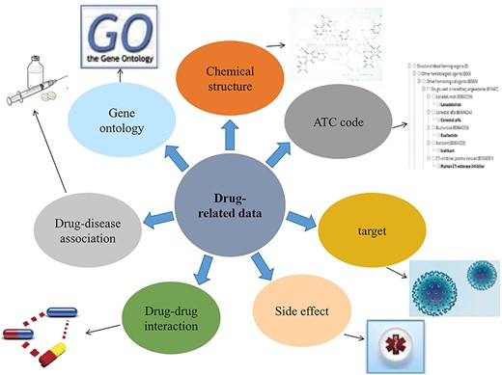
Drug Similarity
약물 유사성 연구의 배경
약물 유사성은 서로 다른 약물 간의 유사성을 비교하는 연구
약물이 유사한 특성을 가질 수 있다는 가정에 기초하여 많은 연구에서 약물-약물 유사성을 활용하여 잠재적인 약물 관련 정보를 발견
약물 조합 연구의 방법
다양한 약물 관련 데이터를 기반으로 약물 유사성을 측정
서로 다른 유형의 약물 관련 정보를 통합하여 다양한 약물-약물 유사성 측정을 설계할 수 있으며 개발된 약물 유사성은 생물 의학 연구를 개선하는 데 추가로 사용
약물 관련 데이터 종류
Huang, Lan, et al. "Drug–drug similarity measure and its applications." Briefings in Bioinformatics 22.4 (2021): bbaa265.

Slide 11
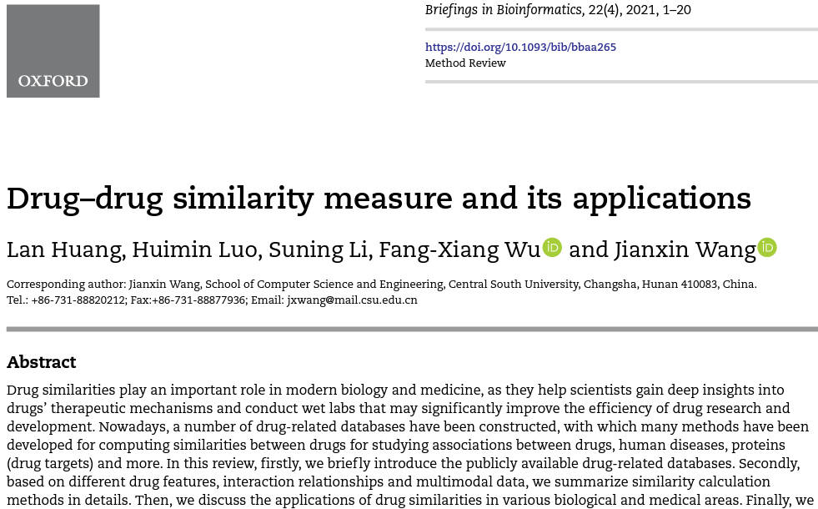
Drug Similarity review paper

Slide 12
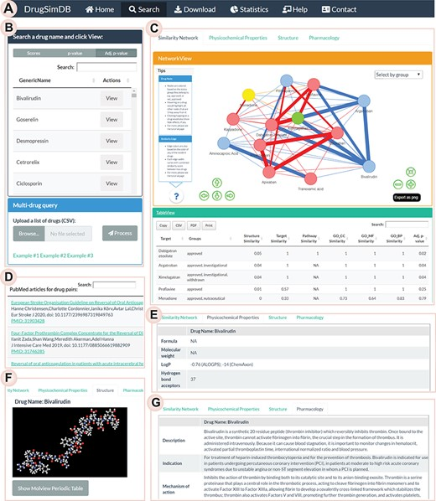
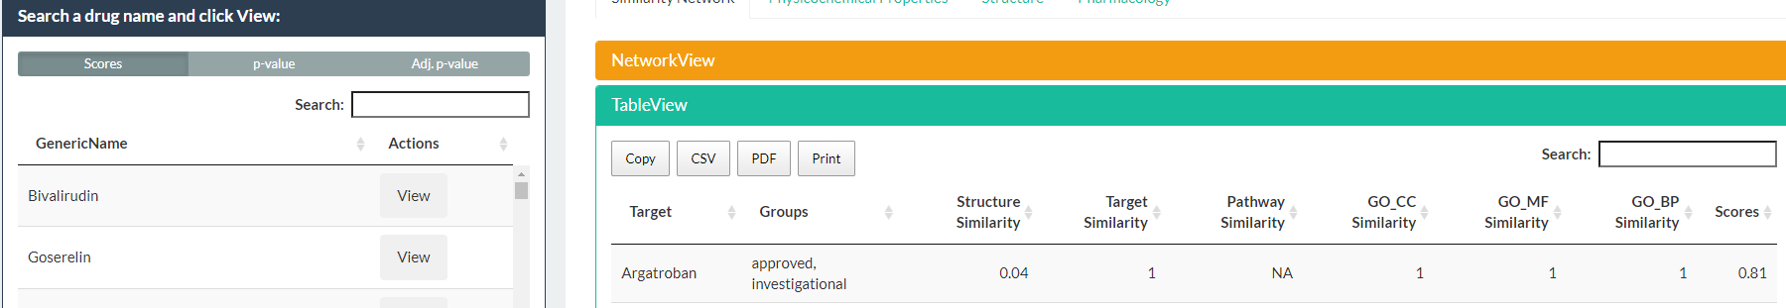
DrugSimDB
http://vafaeelab.com/drugSimDB.html
스코어 계산 방법
Structure similarity
화학구조 기반 약물 유사성 계산
Target Similarity
타겟 단백질 기반 약물 유사성 계산
Pathway Similarity
패스웨이 기반 약물 유사성 계산
GO-CC/MF/BP Similarity
Gene Ontology Cellular Component
Gene Ontology Molecular Function
Gene Ontology Biological Process

Slide 13
실습 링크
https://colab.research.google.com/drive/1xwNZgg78ACBiIcYdbykNmIpI6yPlyQdW?usp=share_link

Slide 14

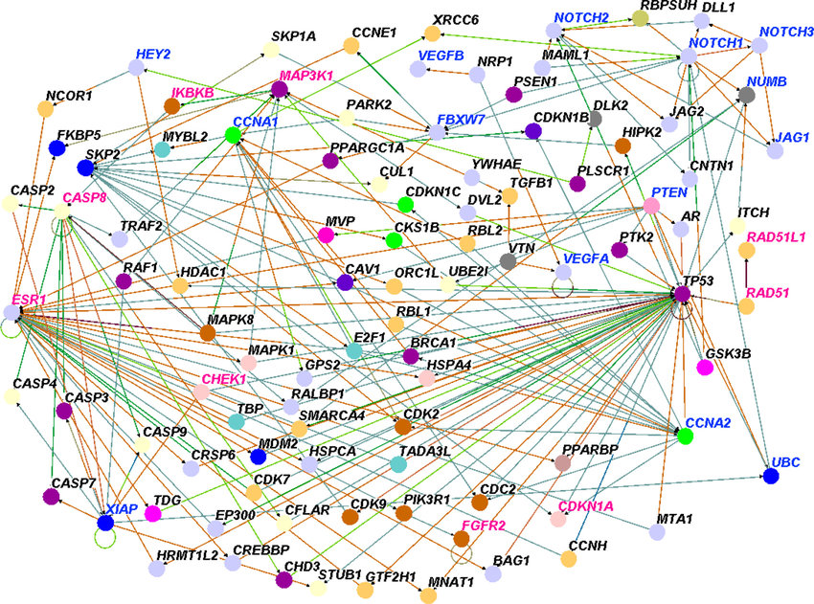
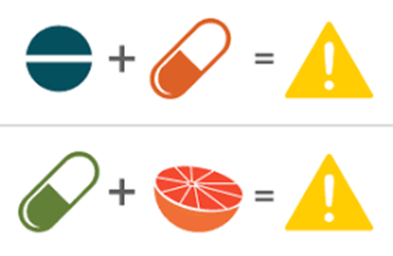

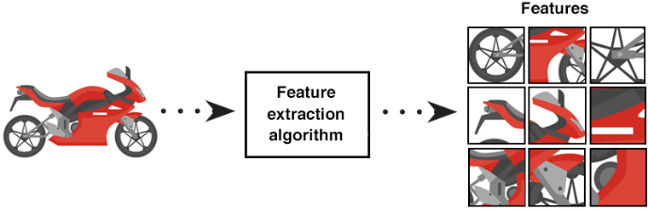


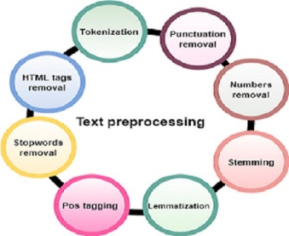



In-silico 기반 의생명 연구 공통 프로세스
Problem
Process
1
Data Collection
2
Data Preprocessing
3
Applying algorithms
Problem resolve
Output

Slide 15

Q&A

